Slide 1
Молекулалық биология
Тақырып: Hәруыздар, қасиеттері мен қызметтері.
8 сынып биология
Notes:
<number>

Slide 2
Оқу мақсаты:
8.4.1.3 нәруыздардың биологиялық құрылымы мен қызметтерін сипаттау
Бағалау критерийлері:
нәруыздардың биологиялық құрылымы мен қызметін анықтайды
2-тапсырма.Биологиялық диктант.Берілген тұжырымдамаға
тиісті жауапты толтырыңыз
Notes:
<number>

Slide 3
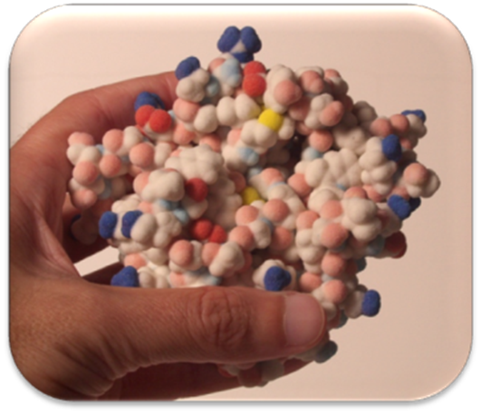
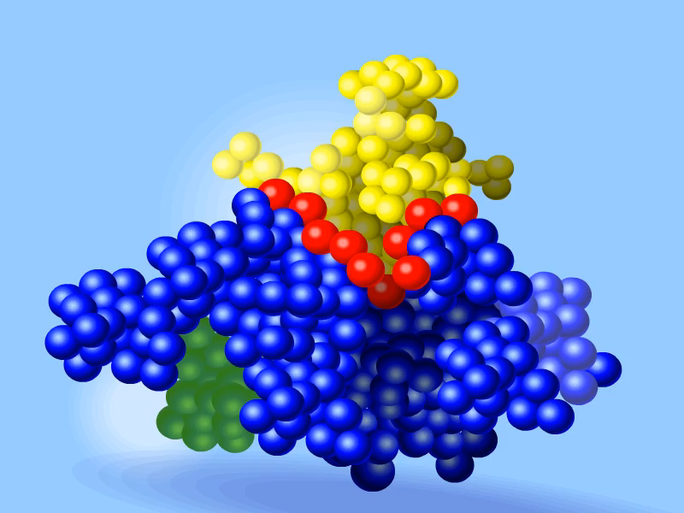
Нәруыздар
Нәруыздар-мономерлері аминқышқылдары болып табылатын биополимерлер. Нәруыз құрамында көміртек, оттек, сутек, азот, күкірт бар, кейде фосфор кездеседі.
Нәруыздар жай (протеиндер (грекше «протос» — «бірінші»), күрделі (протеидтер) болып бөлінді.
Протеиндер: альбуминдер, гистондар, глобулиндер
Протеидтер: Фосфопротеидтер, гликопротеидтер, хромопротеидтер
https://bilimland.kz/upload/content/lesson/12747/media/5dd0471ed062d708d6c4b881c3b35bce/content/script_00001/media/mcc_bl_ls_10_01_03s.mp4

Slide 4
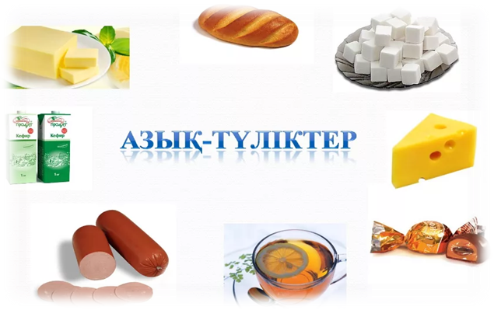
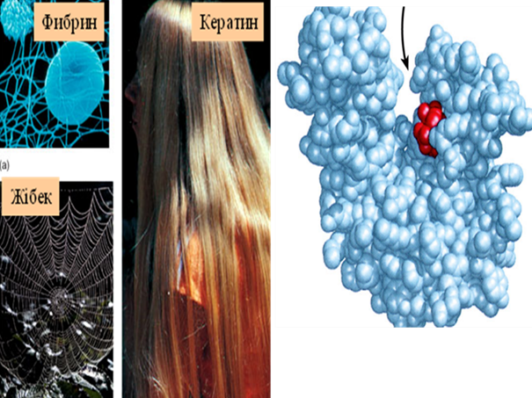
Азық –түлік құрамындағы нәруыз
Нәруыз – азықтың құрамына кіретін бүкіл тірі организмнің негізгі қорегі. Адам тәулігіне, шамамен 100 г нәруыз қабылдауы керек.
Құрылымы.
Ақуыз жасуша құрамына кіретін тірі құрылымдары, ядро, митохондрия, рибосома,
цитоплазма негіздерін құрайды.

Slide 5
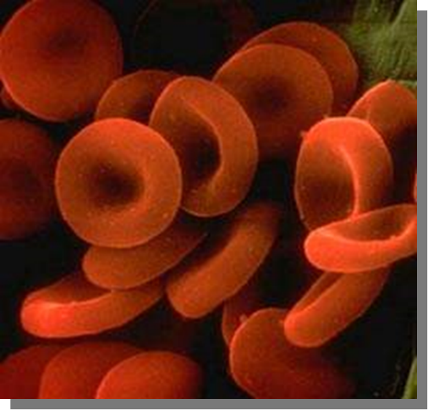

Гемоглобин нәруызды тасымалдау қызметі
Қан құрамындағы ерекше ақуыз –гемоглобин бүкіл денеге оттек таратады.
http://smk.edu.kz/Attach/FileDownload/0dd80663-7939-4a55-81ea-2284a7a5fd78

Slide 6
Нәруыздардың қызметтері
Қызметі | Мысалдар
Катализдік | Көпшілік ферменттер нәруыздар
Құрылыс | Жасушадағы негізгі құрылыс нәруыздары-шаш, тамырлар
Қозғалыс | Қарапайымдар талшығы-жиырылғыш нәруыздар; Бұлшықет нәруызы-актин мен миозин
Тасымалдау | Гемоглобин-оттек пен көмірқышқыл газын тасымалдау
Қорғаныс | Антидене (ауруларға қарсы иммунитетті) қалыптастыру
Энергетикалық | Кейбір нәруыздар энергия қызметін атқарады
Ақпараттық | Жасуша жарғақшасының сыртқы қабатында орналасқан нәруыз жасушалары орта жағдайының жағымсыз әсерінен үшінші, төртінші реттік құрылымдарын өзгерте алады.Мұны жасушаға берілген хабар дейді
Notes:
<number>

Slide 7
1-тапсырма. Нәруыздардың биологиялық құрылымы мен қызметін сәйкестендіріңіз
Нәруыздар | Жауап | Биологиялық қызметтері
1.Гемоглобин |  | А. Ағзаны ауру тудыратын бактериялардан қорғайды
2.Антидене |  | В. Жануарлардың мүйізі, тұяғы құрамында болады
3.Миозин |  | C. Оттек пен қоректік заттарды тасымалдайды
4.Кератин |  | D. Бұлшықеттерде болатын нәруыз
Дескрипторлар:
нәруыздардың биологиялық құрылымы мен қызметін сәйкестендіріп анықтайды

Slide 8
1-тапсырма. Нәруыздардың биологиялық құрылымы мен қызметтерін сәйкестендіріңіз
Нәруыздар | Жауап | Биологиялық қызметтері
1.Гемоглобин | 1С | А. Ағзаны ауру тудыратын бактериялардан қорғайды
2.Антидене | 2А | В. Жануарлардың мүйізі, тұяғы құрамында болады
3.Миозин | 3D | C. Оттек пен қоректік заттарды тасымалдайды
4.Кератин | 4B | D. Бұлшықеттерде болатын нәруыз
Дескрипторлар:
нәруыздардың биологиялық құрылымы мен қызметін сәйкестендіріп анықтайды

Slide 9
2 тапсырма.Берілген тұжырымдамаға тиісті жауапты толтырыңыз
Бұлшықет нәруызы ....... мен .......
2. Сүйек нәруызы- ......... мен ...... нәруызы. 3. Ұйқы безінің гормоны …… 4. Түсі бар нәруыздар ………. қызмет атқарады. 5. Нәруыз …............ немесе реакцияны тездеткіштер.
Дескрипторлар: Берілген тұжырымдамаға тиісті жауапты жазады.

Slide 10
1. Бұлшықет нәруызы актин мен миозин. 2. Сүйек нәруызы- оссеин мен сіңір нәруызы. 3. Ұйқы безінің гормоны инсулин. 4. Түсі бар нәруыздар пигменттік қызмет атқарады. 5. Нәруыз катализаторлар немесе реакцияны тездеткіштер. Дескрипторлары: Берілген тұжырымдамаға тиісті жауапты жазады.
2-тапсырма.
Биологиялық диктант. Берілген тұжырымдамаға тиісті жауапты толтырыңыз

Slide 11
Бекіту.Әр оқушы өзіне есеп беру арқылы «+» немесе «-» деп белгілеңіз
Нәруыздың құрылыстық қызметі бар
Нәруыздың қорғаныш қызметі иммунитетті қамтамасыз етеді
Гемоглобин нәруызы тасымалдау қызметін атқарады
Терідегі - меланин,шаш,көздің қасаң қабықшасы нәруыздың пигменттік қызметін атқарады
Notes:
<number>

Slide 12
Бекіту.Әр оқушы өзіне есеп беру арқылы «+» немесе «-» деп белгілеңіз
Нәруыздың құрылыстық қызметі бар «+»
Нәруыздың қорғаныш қызметі иммунитетті қамтамасыз етеді «+»
Гемоглобин нәруызы тасымалдау қызметін атқарады. «+»
Терідегі - меланин,шаш,көздің қасаң қабықшасы нәруыздың пигменттік қызметін атқарады «+»
Notes:
<number>

